Slide 1

TRƯỜNG TIỂU HỌC ĐA PHÚC
Giáo viên: Nguyễn Thị Kiều Trinh
Notes:
Thiết kế: Hương Thảo – Zalo 0972.115.126. Các nick khác đều là giả mạo, ăn cắp chất xám.
Facebook: https://www.facebook.com/huongthaoGADT

Slide 2

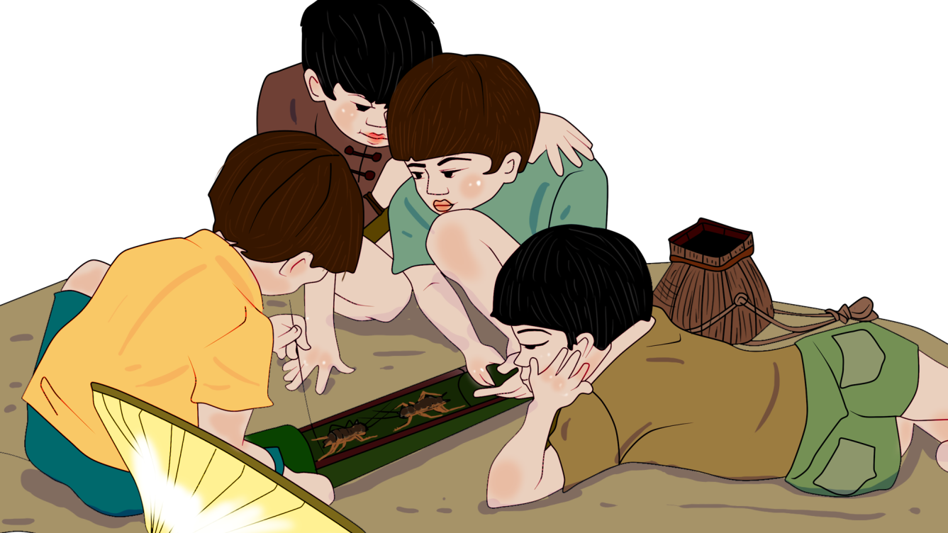
Notes:
Thiết kế: Hương Thảo – Zalo 0972.115.126. Các nick khác đều là giả mạo, ăn cắp chất xám.
Facebook: https://www.facebook.com/huongthaoGADT

Slide 3

Em đã gieo hạt hoa, cây cảnh trong chậu bao giờ chưa?
Em có biết kĩ thuật gieo hạt hoa, cây cảnh trong chậu như thế nào là đúng nhất?

Slide 4




Thứ … ngày … tháng … năm …
Notes:
Thiết kế: Hương Thảo – Zalo 0972.115.126. Các nick khác đều là giả mạo, ăn cắp chất xám.
Facebook: https://www.facebook.com/huongthaoGADT

Slide 5


Tóm tắt được nội dung các bước gieo hạt hoa, cây cảnh trong chậu hoa.
Sử dụng được một số dụng cụ cần thiết để gieo hạt hoa, cây cảnh trong chậu.

Slide 6



Slide 7
Hoạt động 1: Các bước gieo hạt hoa, cây cảnh trong chậu
Hoạt động 1: Các bước gieo hạt hoa, cây cảnh trong chậu

Slide 8
Em hãy sử dụng thẻ gợi ý dưới đây để sắp xếp đúng thứ tự các bước gieo hạt hoa, cây cảnh trong chậu.
Hoạt động 1: Các bước gieo hạt hoa, cây cảnh trong chậu
Cho giá thể vào chậu cho đến khi giá thể cách miệng chậu từ 2 cm đến 5 cm.
Tưới nhẹ nước (dạng phun sương) lên bề mặt giá thể. Mỗi ngày tưới một đến hai làn vào sáng sớm hoặc chiều mát.
Chuẩn bị vật liệu, vật dụng và dụng cụ gieo hạt.
Gieo hạt giống đã được xử lí vào chậu. Sau khi gieo cần lấp giá thể kín hạt.
Notes:
Thiết kế: Hương Thảo – Zalo 0972.115.126. Các nick khác đều là giả mạo, ăn cắp chất xám.
Facebook: https://www.facebook.com/huongthaoGADT

Slide 9
Thứ tự các bước gieo hạt hoa, cây cảnh trong chậu.
Hoạt động 1: Các bước gieo hạt hoa, cây cảnh trong chậu
Chuẩn bị vật liệu, vật dụng và dụng cụ gieo hạt.
Gieo hạt giống đã được xử lí vào chậu. Sau khi gieo cần lấp giá thể kín hạt.
Cho giá thể vào chậu cho đến khi giá thể cách miệng chậu từ 2 cm đến 5 cm.
Tưới nhẹ nước (dạng phun sương) lên bề mặt giá thể. Mỗi ngày tưới một đến hai làn vào sáng sớm hoặc chiều mát.

Slide 10

Hoạt động 1: Các bước gieo hạt hoa, cây cảnh trong chậu
Hoạt động 2: Tìm hiểu các dụng cụ, vật liệu gieo hạt hoa, cây cảnh trong chậu

Slide 11

Kể tên các vật liệu, vật dụng, dụng cụ cần thiết để gieo hạt, cây cảnh trong chậu.

Slide 12
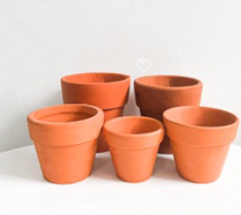
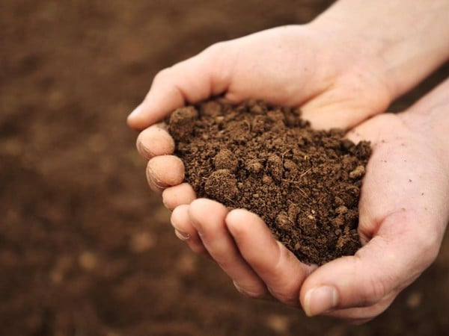
Các vật liệu, vật dụng, dụng cụ cần thiết để gieo hạt, cây cảnh trong chậu
Đất
Chậu cây
Notes:
Thiết kế: Hương Thảo – Zalo 0972.115.126. Các nick khác đều là giả mạo, ăn cắp chất xám.
Facebook: https://www.facebook.com/huongthaoGADT

Slide 13

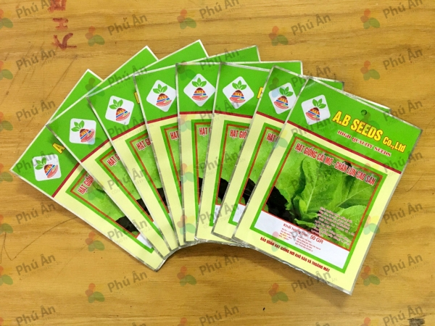
Hạt giống
Bình tưới nước

Slide 14


Xẻng
Găng tay làm vườn

Slide 15
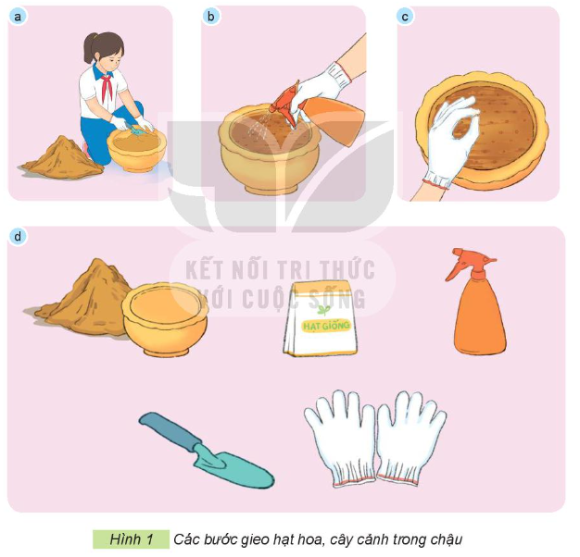
Sắp xếp các ảnh trong Hình 1 theo đúng thứ tự các bước gieo hạt.
Hoạt động 1: Các bước gieo hạt hoa, cây cảnh trong chậu

Slide 16
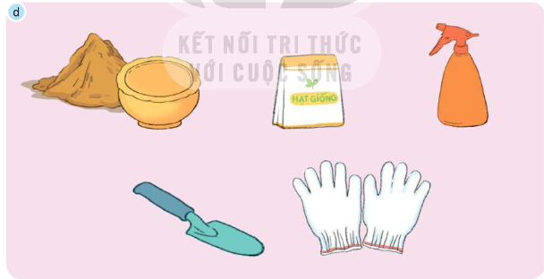
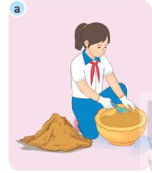
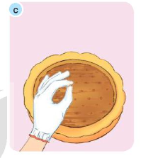
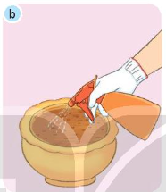
Thứ tự các bước gieo hạt
Hoạt động 1: Các bước gieo hạt hoa, cây cảnh trong chậu
Bước 2: Cho giá thể vào chậu
Bước 1: Chuẩn bị vật liệu, vật dụng, dụng cụ
Bước 4: Tưới nước
Bước 3: Gieo hạt
Notes:
Thiết kế: Hương Thảo – Zalo 0972.115.126. Các nick khác đều là giả mạo, ăn cắp chất xám.
Facebook: https://www.facebook.com/huongthaoGADT

Slide 17


Slide 18
Chia sẻ về những về các bước gieo hạt hoa, cây cảnh trong chậu mà em tham gia làm.

Slide 19




Notes:
Thiết kế: Hương Thảo – Zalo 0972.115.126. Các nick khác đều là giả mạo, ăn cắp chất xám.
Facebook: https://www.facebook.com/huongthaoGADT

